Slide 1
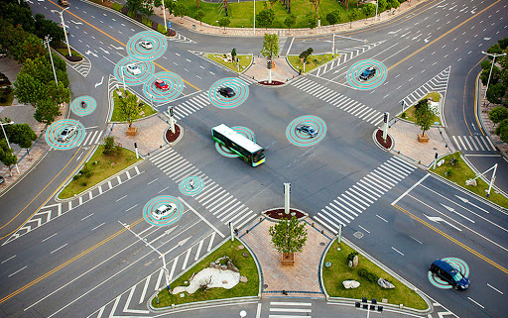

Urban traffic analysis through the Percolation theory
Department: C.S.G. Lab
Presenter: Woo-Seok Song
Supervisor: Seung-Woo Son
Yong-Sung Kwon
2020/ 11/ 11
Department of applied physics
http://www.aitimes.kr/news/articleView.html?idxno
Notes:
안녕하세요 2020년도 2학기 첫번째 순서로 캡스톤 발표를 맡게 된 응욜물리학과 복잡계 연구실의 송우석입니다.
복잡계란 구성요소들이 강한 상호작용을 하고 있는 계로 , 개개인들이 갖고 있는 규칙에서는 발견할 수 없는 커다란 현상이 떠오른는 계입니다. 우리 주변을 둘러보면 거의 모든 것들은 다양하고 수많은 요소로 이루어진 복잡계입니다.
도시교통 또한 여러 도로와 여러 교통수단들이 서로 상호작용하는 계이므로 복잡성을 가지고 있습니다.
그래서 계의 일부분만 확인한다면, 계 전체의 특징을 확인 할 수 없습니다. 저는 저번 캡스톤에 이어서 도시교통을 도로네트워크로 구현하였고 그의 특성을 연구해 보았습니다.

Slide 2
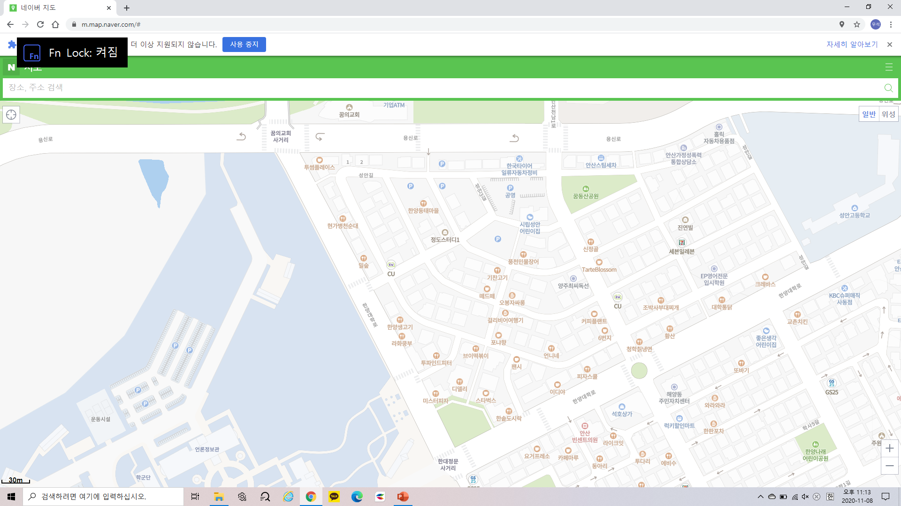
Road Network

Slide 3

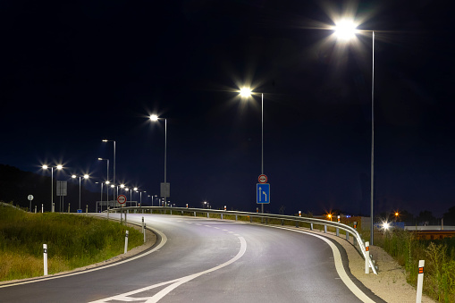
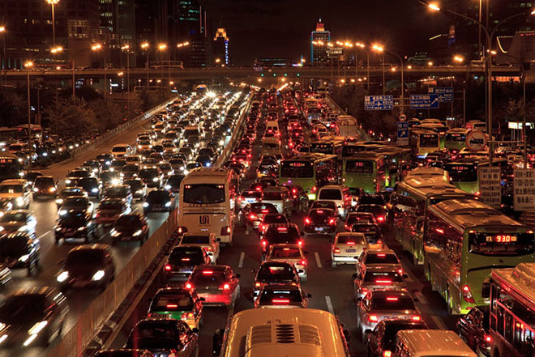
Critical phenomena in Urban traffic
Phase transition
Different Network structure?
Fig.2 Smooth flow of traffic and traffic Jam
출처:https://kbench.com/?q=node/144605
Notes:
먼저 네트워크란 구성요소들과 그들 간의 상호 작용을 점과 선으로 단순화 시킨것인데 ,점을 노드 선을 링크라고 합니다. 도로 네트워크에선 교차로를 노드, 교차로와 교차로를 잇는 도로를 링크로 생각하시면 됩니다.
Critical phenomena, 즉 임계현상이란 어떤 물리적인 계가 상전이하는 경계에서 큰 요동을 보이는 현상을 말하는데, 교통량이 늘어나면 교통 체증이라는 임계현상이 나타나게 되고 이 때 도로네트워크에 상전이가 일어납니다. 예를 들어 학교 앞에서 강남역을 가는데 rush hour일때는 2시간 걸리는데, rush hour가 아닐때는 1시간 걸리는 현상을 말합니다.
그렇다면 그림 처럼 교통이 원활 할때와 아닐땐 도로 네트워크는 어떤 차이를 보일까요?
저는 이 차이점을 확인하기 위해 Percolation 이론을 사용했는데 이론 설명에 앞서 구현한 네트워크 먼저 보여드리겠습니다.

Slide 4
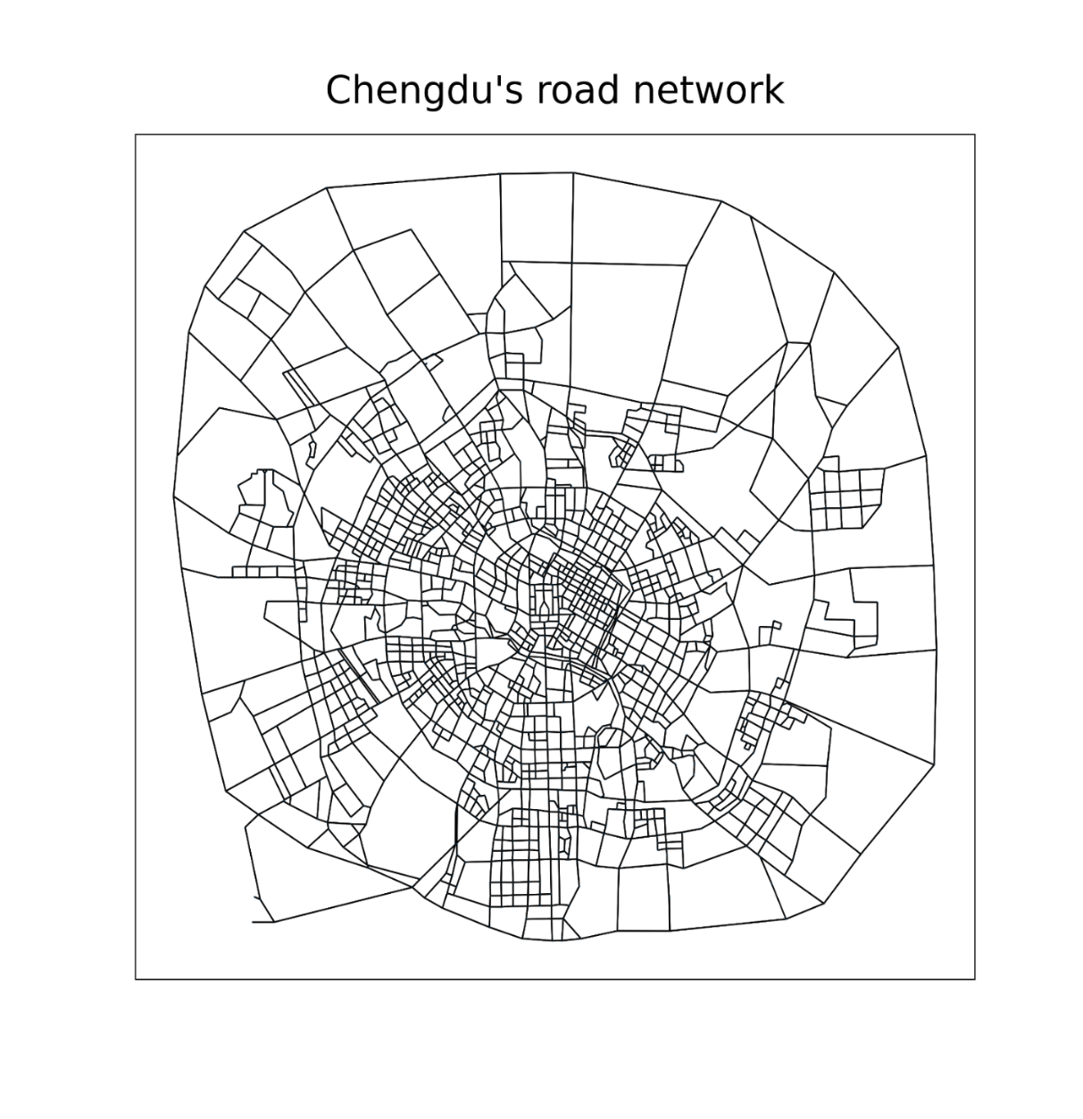




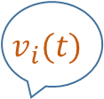
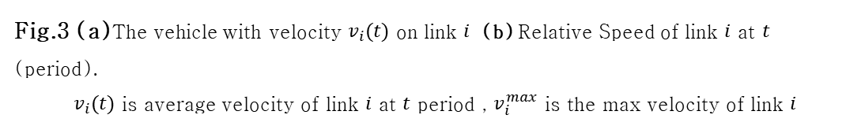
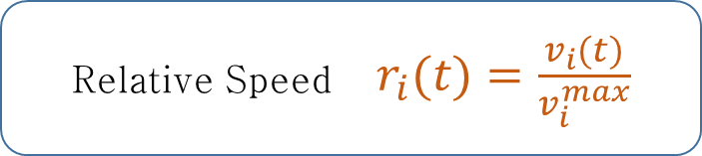
Chengdu city’s Road Network
(a)
1902 nodes
5943 links
$$v_{i}(t)$$
Node
Node
Relative Speed$r_{i}(t)=\frac{v_{i}(t)}{v_{i}^{max}}$
(b)
Fig.3 (a)The vehicle with velocity $v_{i}(t)$ on link $i$ (b) Relative Speed of link $i$ at $t$ (period).
$v_{i}(t)$ is average velocity of link $i$ at $t$ period , $v_{i}^{max}$ is the max velocity of link $i$
Fig.4 Chengdu’s Road Network(1902 nodes and 5943 links)
Notes:
논문에서 얻은 중국의 한 도시인 청두시의 교차로와 도로들의 위치 정보를 가지고 청두시의 교통을 도로네트워크로 구현했고 각각의 링크에 상대속도를 계산해서 얹었습니다.
시간대 t에서, i번째 링크의 상대속도 r 은 다음과 같이 구합니다. I번째 링크의 시간대 t에서의 평균 속도를 i번링크에서의 최대속도로 나눈 값입니다.
Real-time GPS trajectory data
(June 1,2015 ~ July 15, 2015)
2015년 6월7일과 6월 8일 데이터를 사용했고
시간대 t는 4분간격으로 이뤄져있고 각 도로마다 4분간 측정된 평균 속도 데이터 V를 가지고 상대 속도를 구했습니다.
###
주어진 속도 데이터는 시간대가 2분간격으로 쪼개져있고, 하루에 총 300개의 period가 있습니다. (각 도로마다 2분간 측정된 평균 속도 데이터 )
저는 여기서 시간대 t를 4분단위로 잡았고 v max값은 300개중에 95퍼센트인 285번째로 잡았음니다.
###

Slide 5
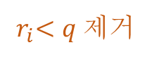
Percolation process
Depending on variable threshold q $(0≤\text{q}≤1$)
Giant Connected Cluster size(GCC)=9
${ r}_{i}<q$제거
Fig.5 Original Network (A cluster)
Fig.6 Transition Network (fractured clusters)
Notes:
네트워크의 차이를 보기 위해 제가 사용한 퍼콜 레이션 이론은 통계 물리학에서 노드 또는 링크가 제거 될 때 네트워크의 동작을 설명하는 이론입니다.
차가 막혀 도로가 제 역할을 하지 못하면 오른쪽 그림과 같이 링크가 끊어져 네트워크가 부서진 것 처럼 보이는데 이 부서지는 정도는 가변임계지수 q에 따라 다릅니다.
q는 교통상황을 판단하는 척도라고 할 수있는 속도에 관한 변수입니다. 퍼콜래이션 과정은 q보다 작은 상대속도 r 을 가진 도로는 제 기능을 하지 못한다고 생각하고 제거 해준다고 생각하면 됩니다.
여과가 되어 네트워크가 부서지면 예를 들어 그림6처럼 빨간색 노란색 초록색 이런식으로 클러스터들이 생기는데 이 중에서 초록색이 가장 큰 클러스터이고 이 때 Giant connected cluster size는 초록색 링크로 이루어진 노드의 개수인 9가 됩니다.

Slide 6
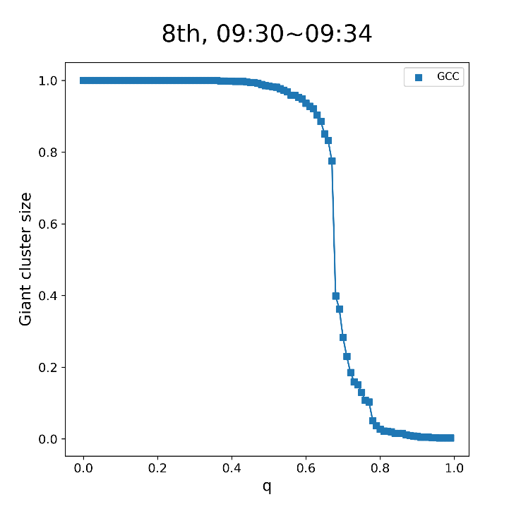
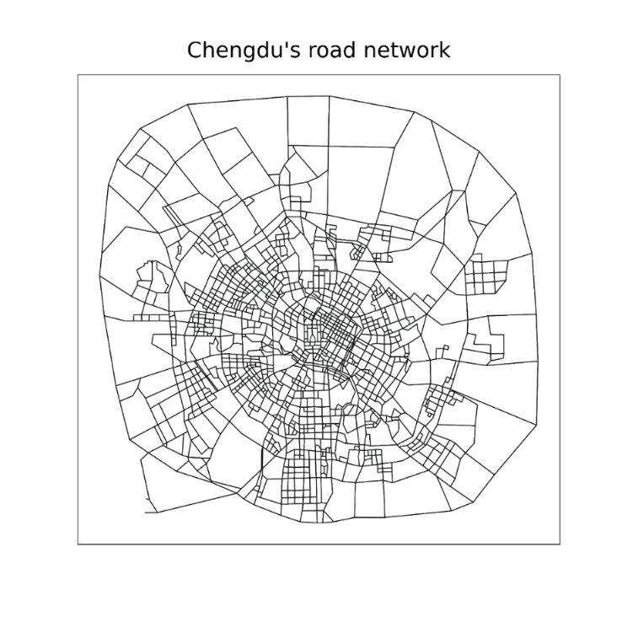
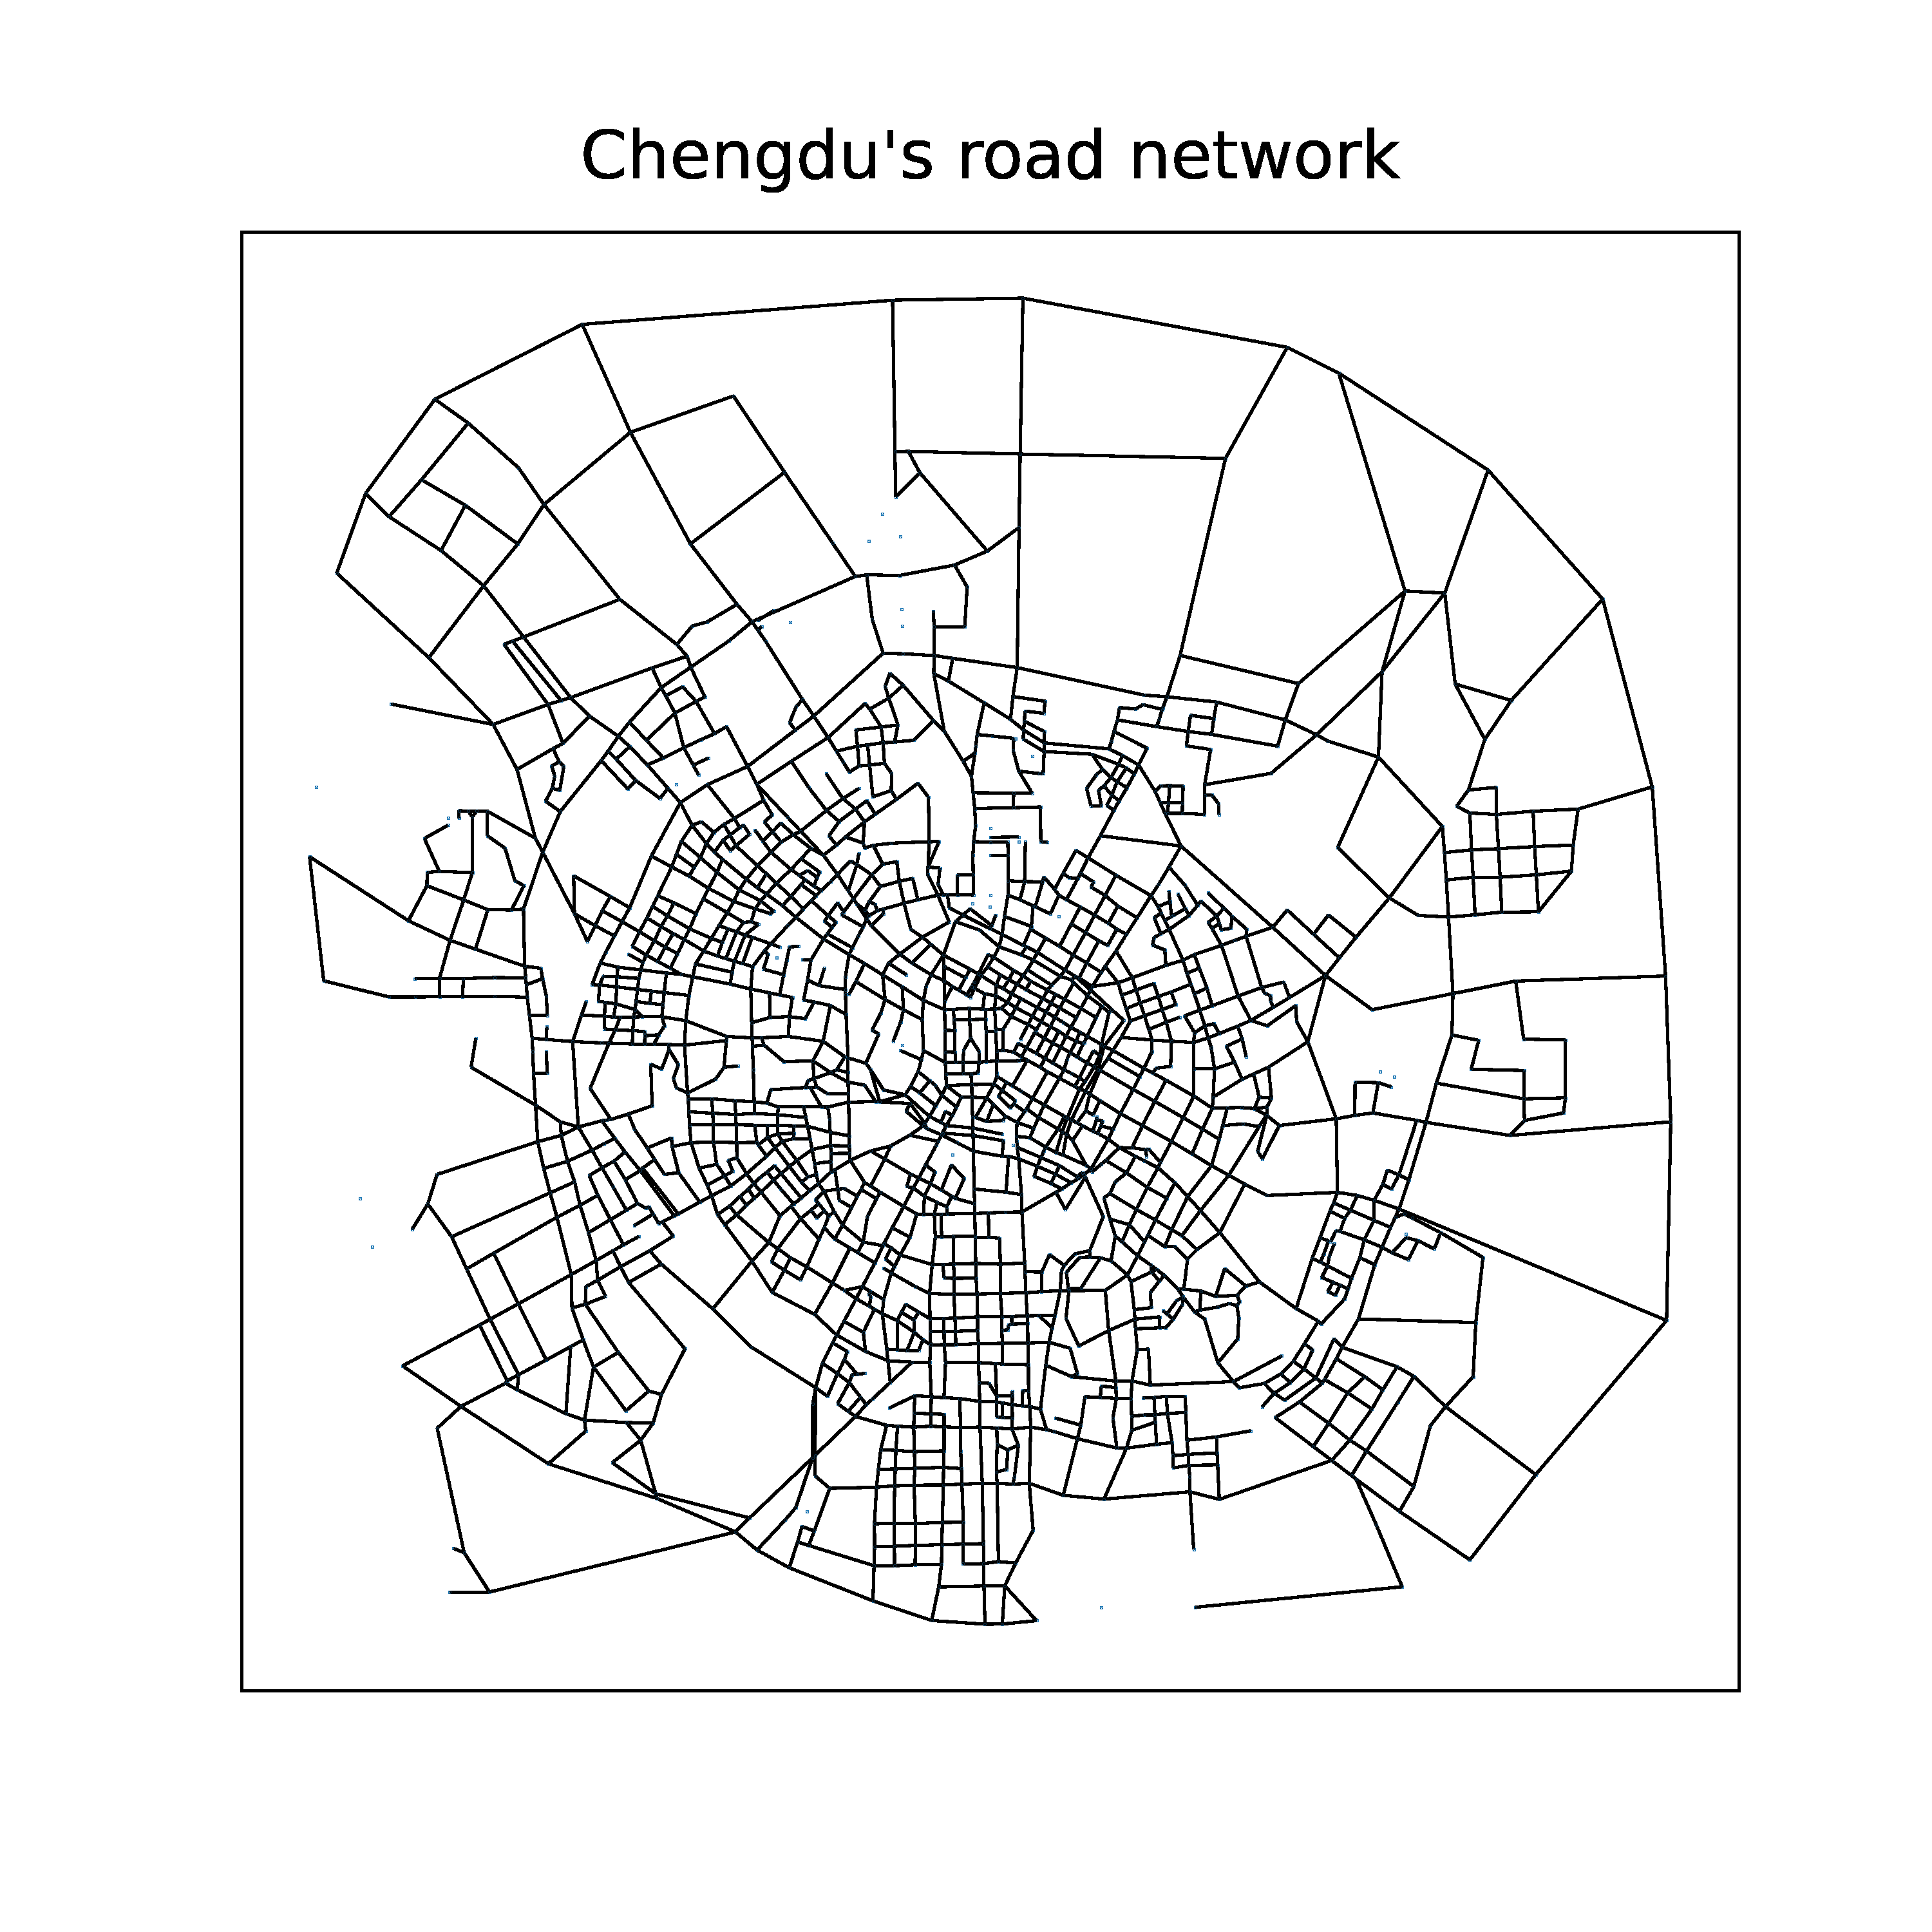
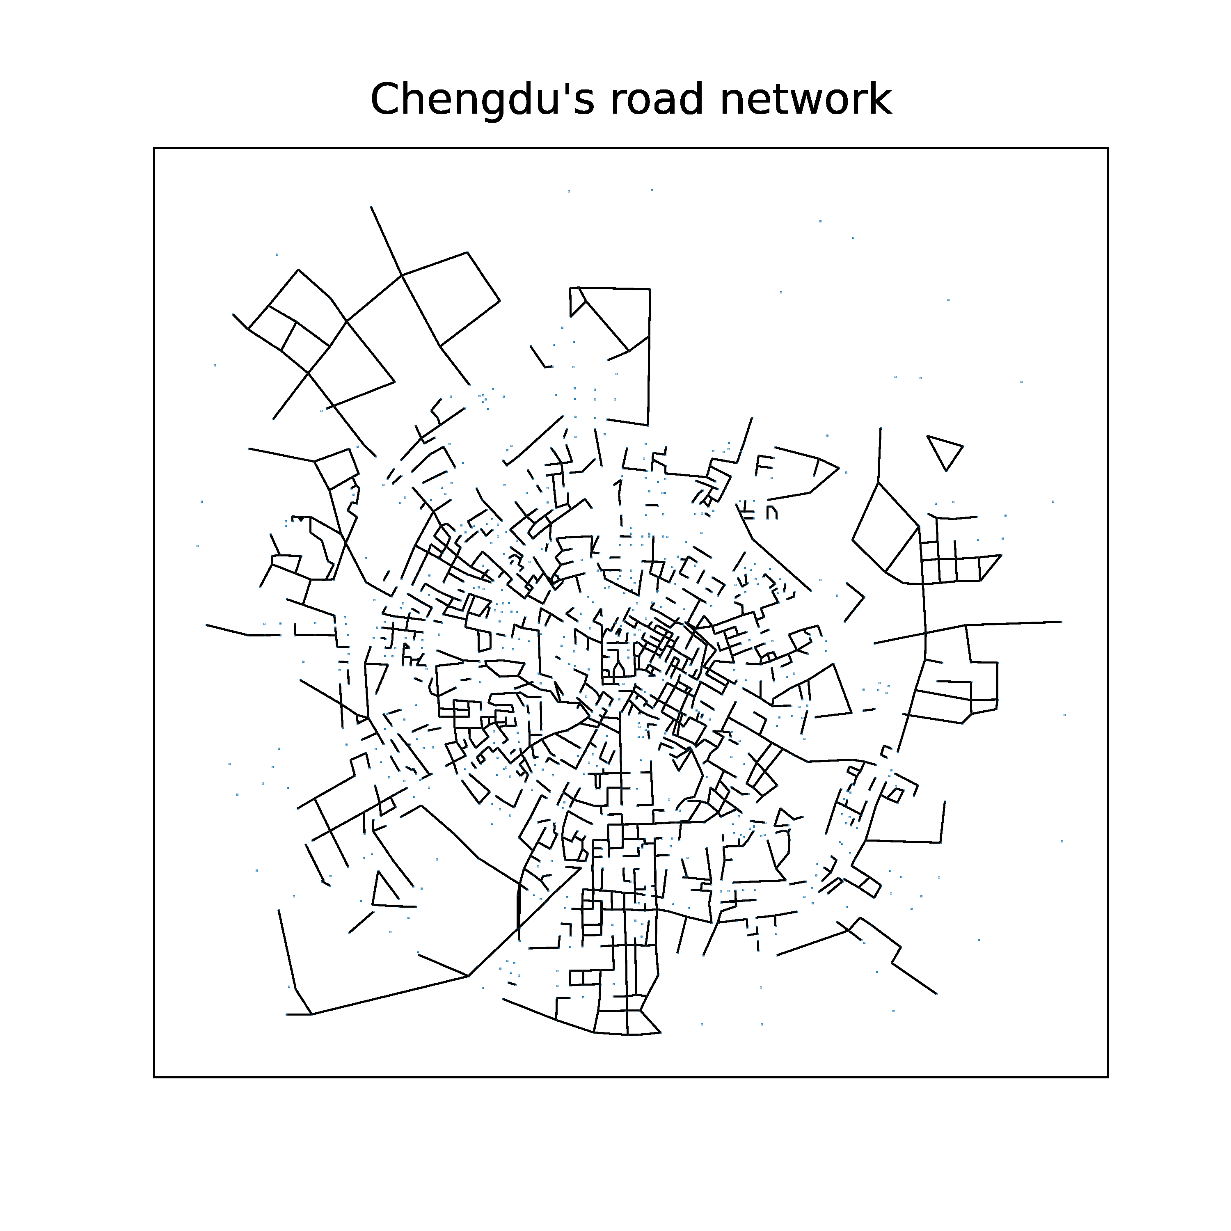
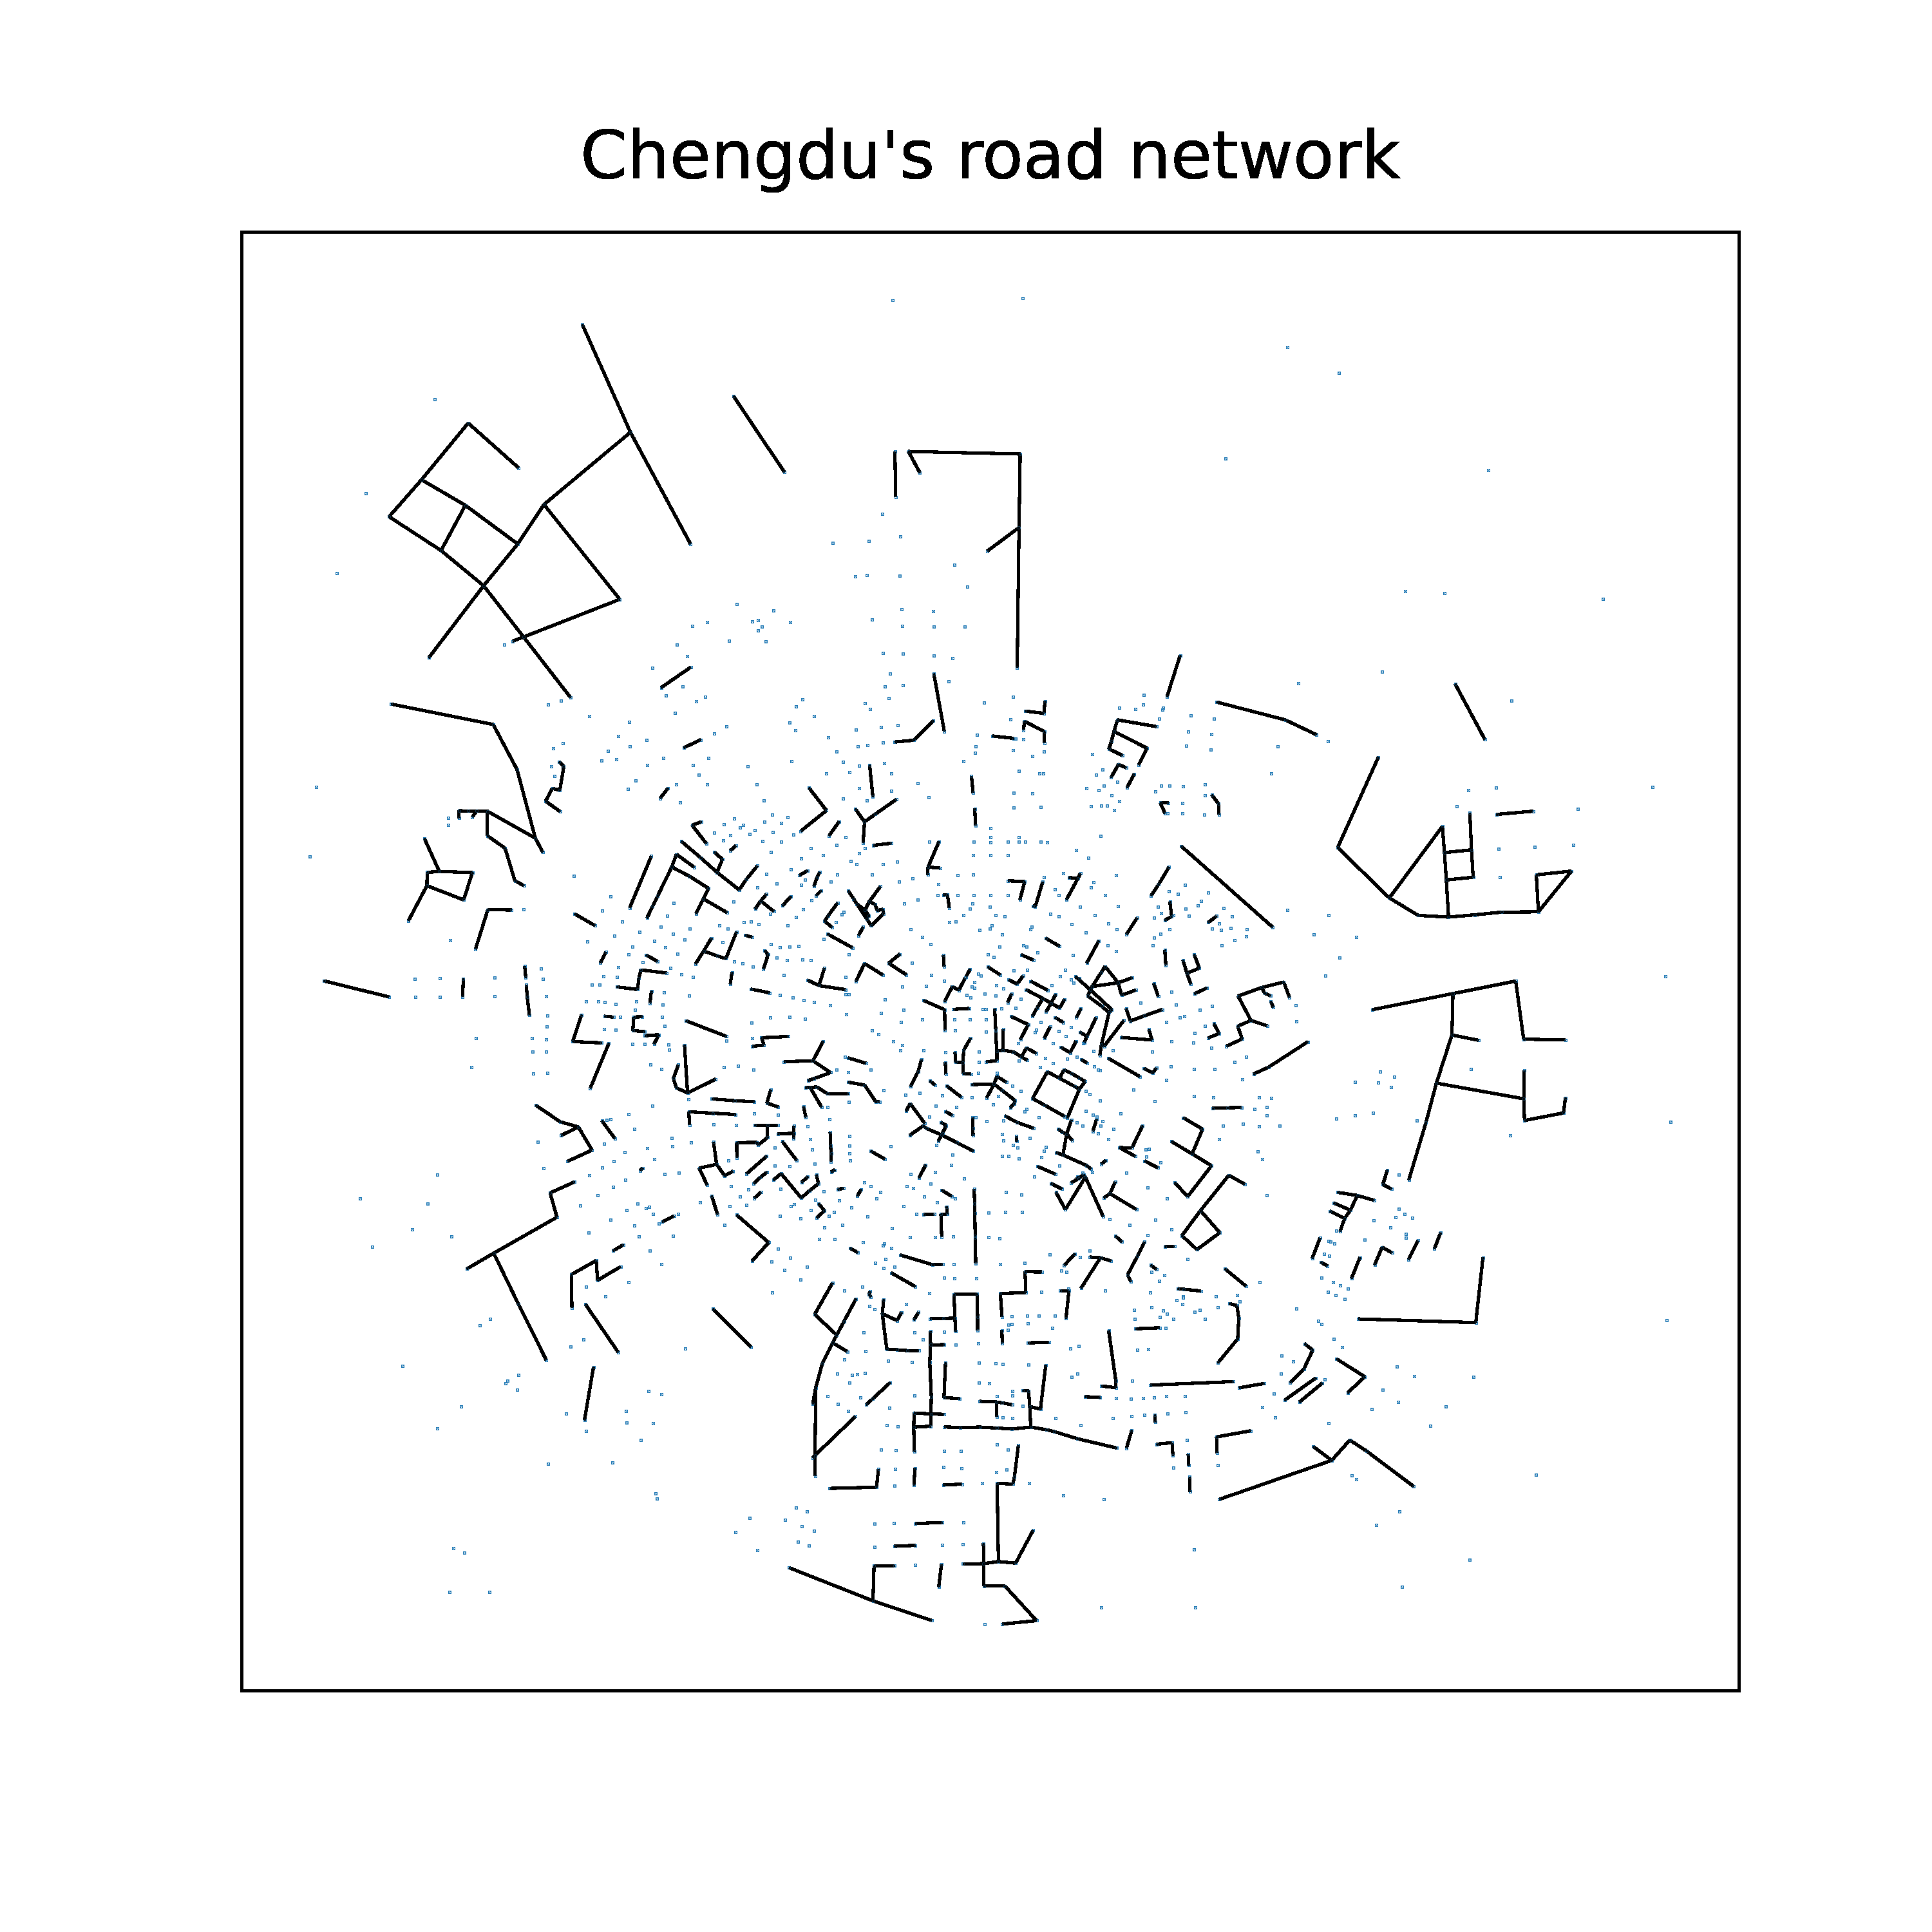
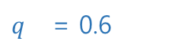
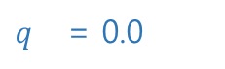
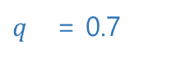
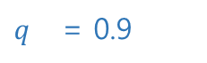
Network’s Collapse
Percolation Transition
Critical point
$q_{}$ = 0.0
$q_{}$ = 0.6
$q_{}$ = 0.7
$q_{}$ = 0.9
Fig.7 Networks at 09:30~09:34 on June 8, 2015 depending on value of q
Notes:
다음은 아까 보여드린 청두시도로를 가지고 q의 값을 조절해주면서 네트워크를 그려본 것인데요, (시간 18시2분부터 18시 6분에서)
q 를 증가 시키다보면 자이언트 클러스터가 갑자기 확 붕괴되는 시점이 있는데 이 지점이 상전이가 일어나고 이 때의 q값을 critical point라고 합니다.

Slide 7
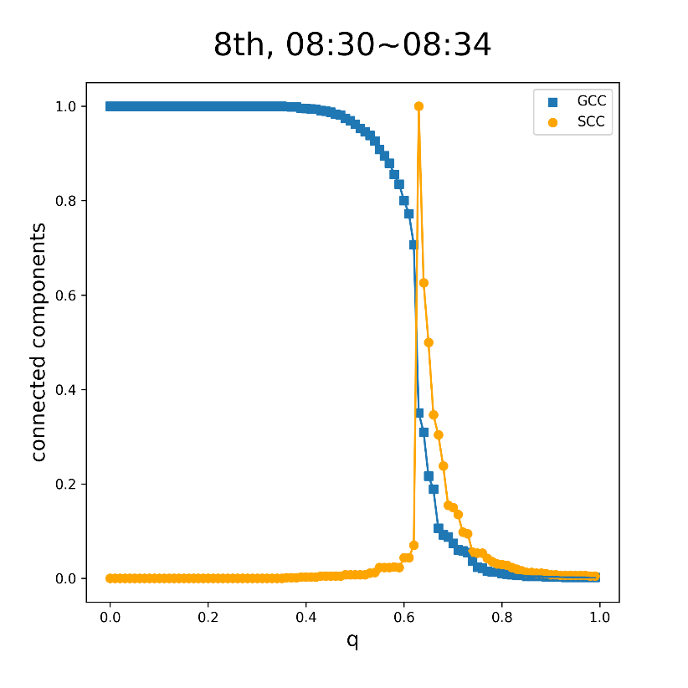
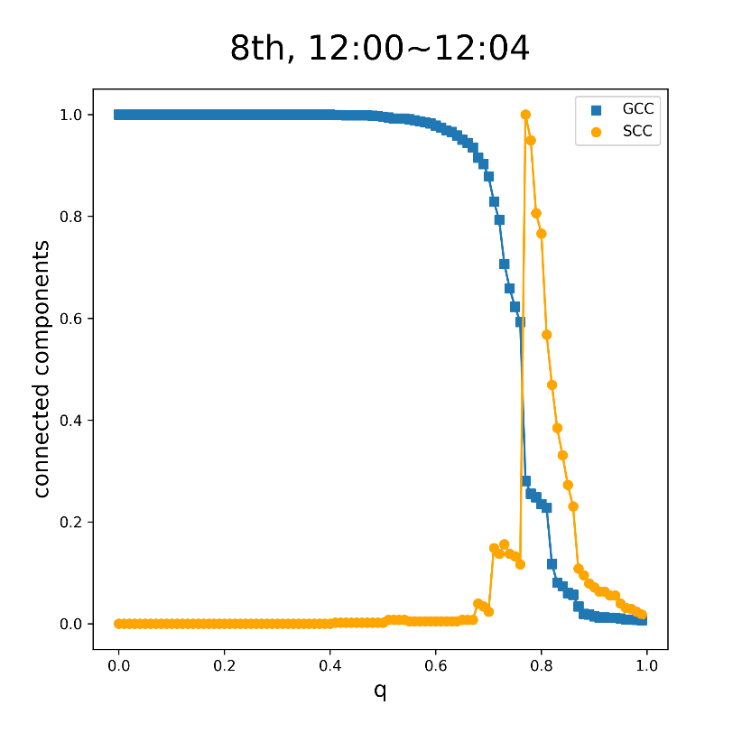
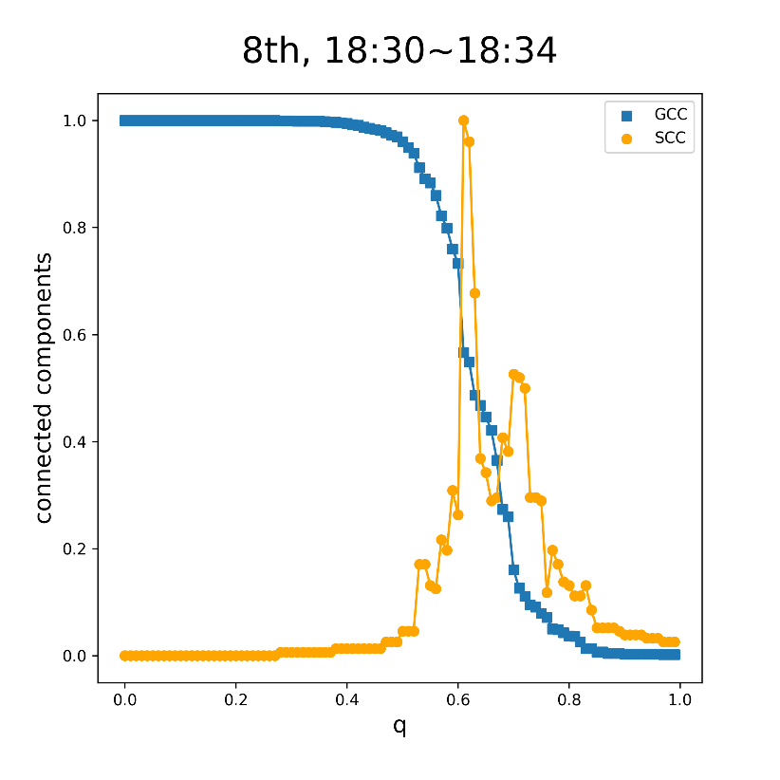
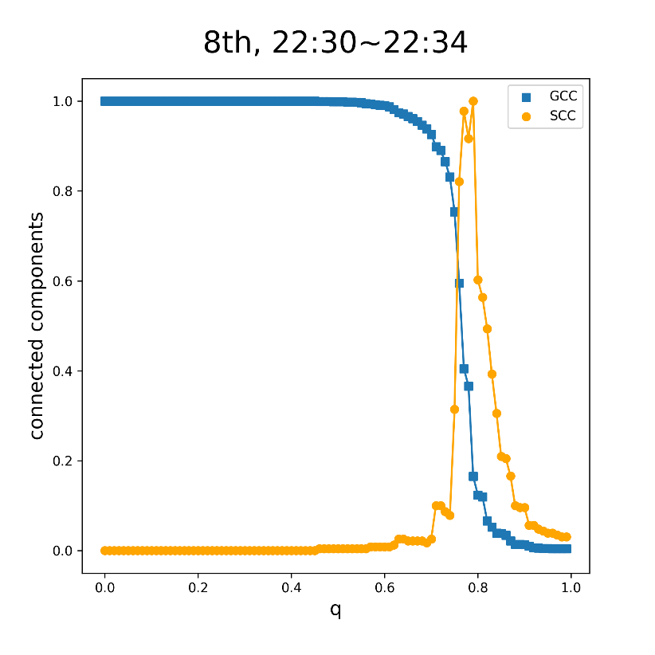
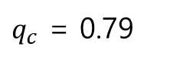
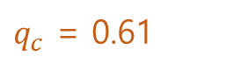
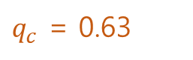
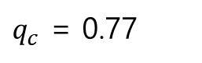
Critical point ($q_{c}$)
On workday of June
GCC
SCC
$q_{c}$ = 0.63
$q_{c}$ = 0.77
$q_{c}$ = 0.61
$q_{c}$ = 0.79
(a)Rush hour
(b)
(c) Rush hour
(d)
Fig.8 Percolation process on June 8 at rush hours(a,c) and non-rush hours(b,d)
GCC is giant connected cluster size and SCC is second largest giant connected cluster size(both values are normarlized)
Notes:
다음은 평일의 Critical point를 rush hour 일때와 아닐 때로 나누어서 구한 예시입니다.
파란색 그래프는 giant connected cluster size , 주황색 그래프는 두번째로 큰 클러스터가 갖는 size 인데, 이 값이 가장클때를 Critical point로 생각합니다. 이유는 percolation transition 이 일어날 때 SCC가 가장 크기 때문입니다.
a와 c 그림을 보시면 평일 rush hour 일때의 critical point가 rush hour가 아닐때의 critical point 보다 낮은 것을 볼 수 있습니다.
저는 평일인 6월 8일과 휴일인 6월 7일의 속도와 시간대 데이터를 가지고 critical point 분포를 시간대별로 찍어보았습니다.
##
여기 그래프의 왼쪽 맨위처럼 q=0일 때 GCC의 값은 원래 노드 개수인 1902인데 이 그래프는 놀말라이즈 한것이다.
####
처음에 하나엿던 클러스터가 조금식 부서져난가느데 그러다가 어느순간되면은 제일 커다란 클러스터가 조개지고 쪼개진 일부가 scc가 되기때문에
####

Slide 8
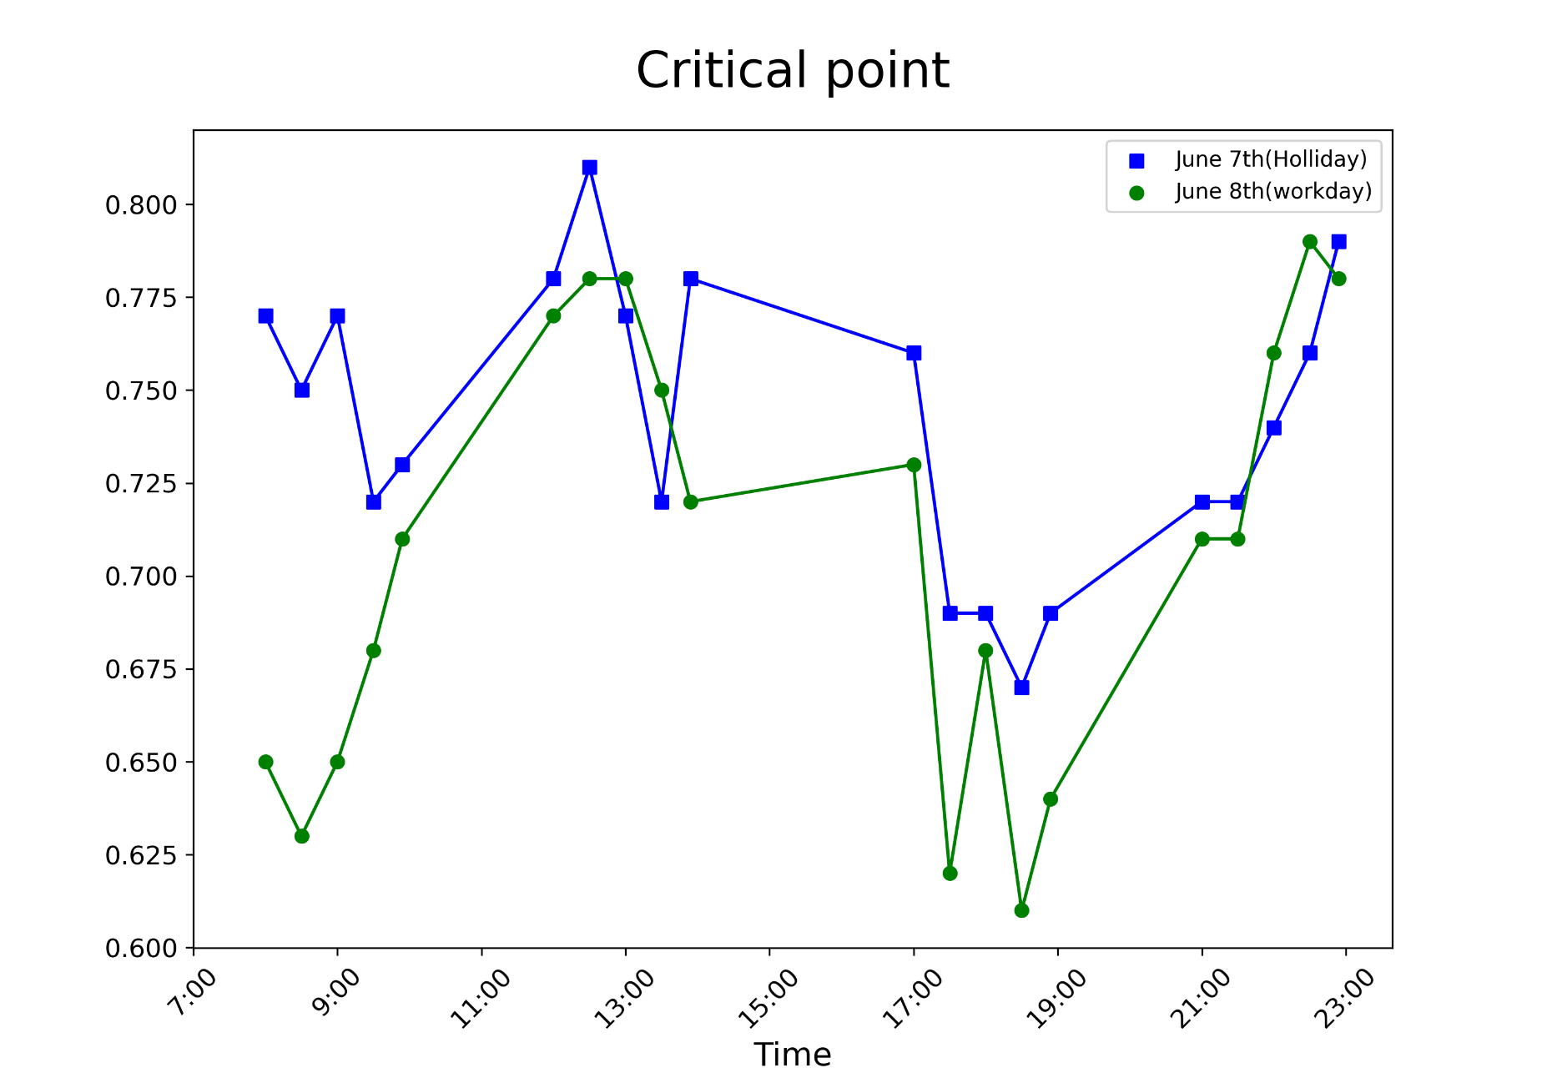

$q_{c}$ depending on time periods
Fig.9
Critical points by time periods on
8th(Workday) and 7th(Holliday) of June
Rush hours
8:00~10:00, 17:00~19:00
$$q_{c}$$
How does the network behave
differently in the rush hour?
Notes:
6월 7일은 휴일, 6월 8일은 평일이다.
각각의 날짜에 대하여 시간에 대한 critical point를 구해보니 평일의 rush hour 일 때의 critical point가 현저하게 낮은 것을 확인했고 그림 10은 critical point가 가장 낮은 때인 휴일의 낮과 가장 높은 때인 평일의 rush hour 그림입니다.

Slide 9
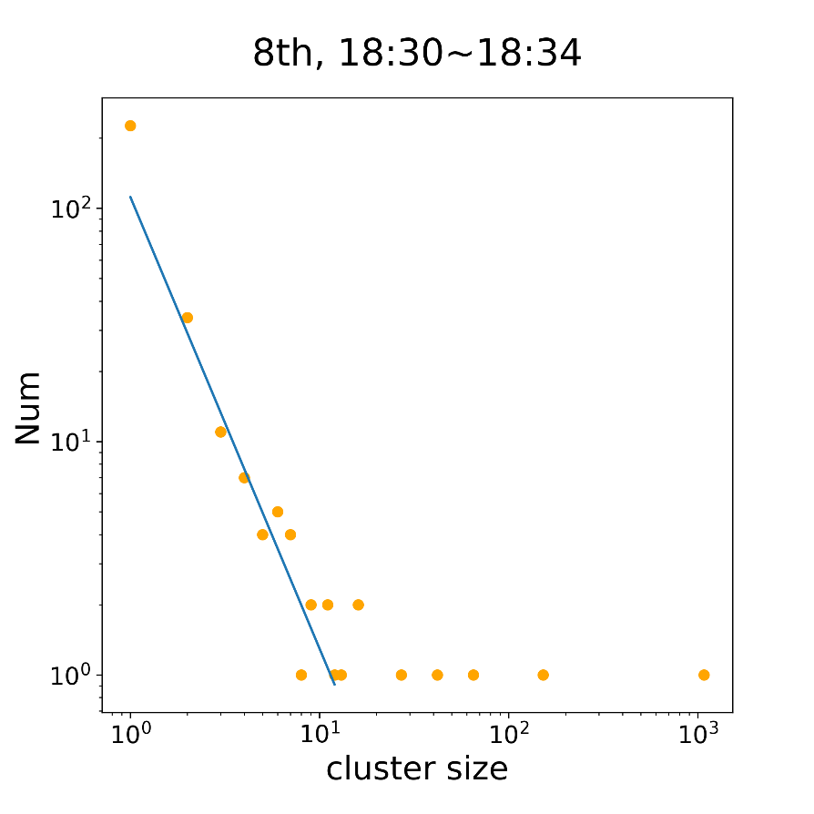
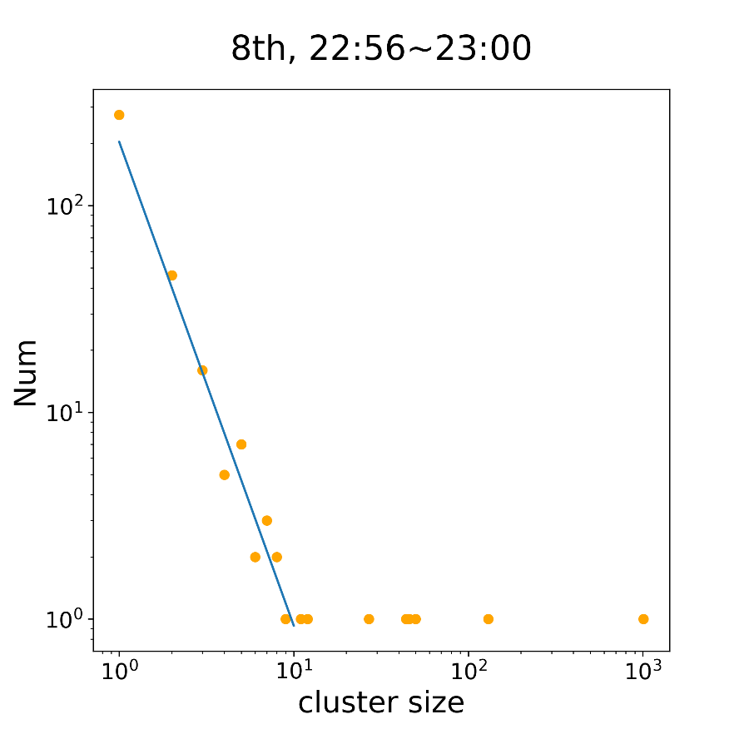

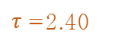
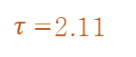
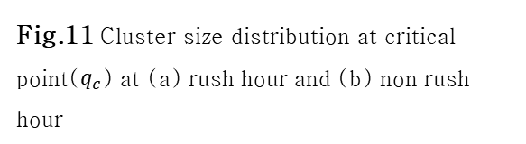
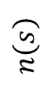
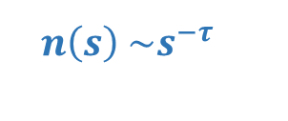

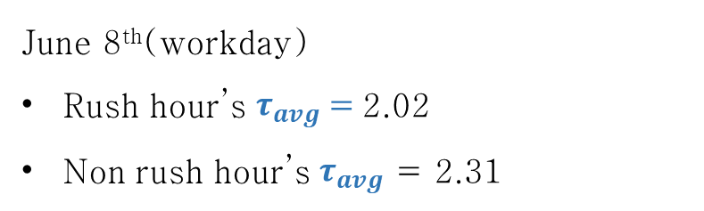
Cluster size distribution at $q_{c}$
${n\left(s\right) \sim s^{−τ}}^{}$
Eq1. Cluster size distribution (power law). s is cluster size, $τ$is slope exponent of the cluster size distribution.
$n\left(s\right)$is number of clusters of which the size is s and propotional to s to the $τ$ th power.
June 8th(workday)
Rush hour’s $τ_{avg}=$2.02
Non rush hour’s $τ_{avg}$ = 2.31
$τ$=2.11
$τ$=2.40
$$n\left(s\right)$$
Fig.11 Cluster size distribution at critical point($q_{c}$) at (a) rush hour and (b) non rush hour
$$s$$
$$s$$
(a)
(b)
Notes:
다음은 Critical point 에서의 클러스터 사이즈 분포의 예시인데 ,분포는 사이즈의 마이너스 타우 제곱에 비례합니다.
평일의 rush hour 일때는 타우 값이 평균 2.02 정도 나왔고 , rush 아워가 아닐때는 2.32정도 나오면서 클러스터 사이즈 분포의 기울기 값이 차이나는 것을 확인할 수 있었습니다.

Slide 10
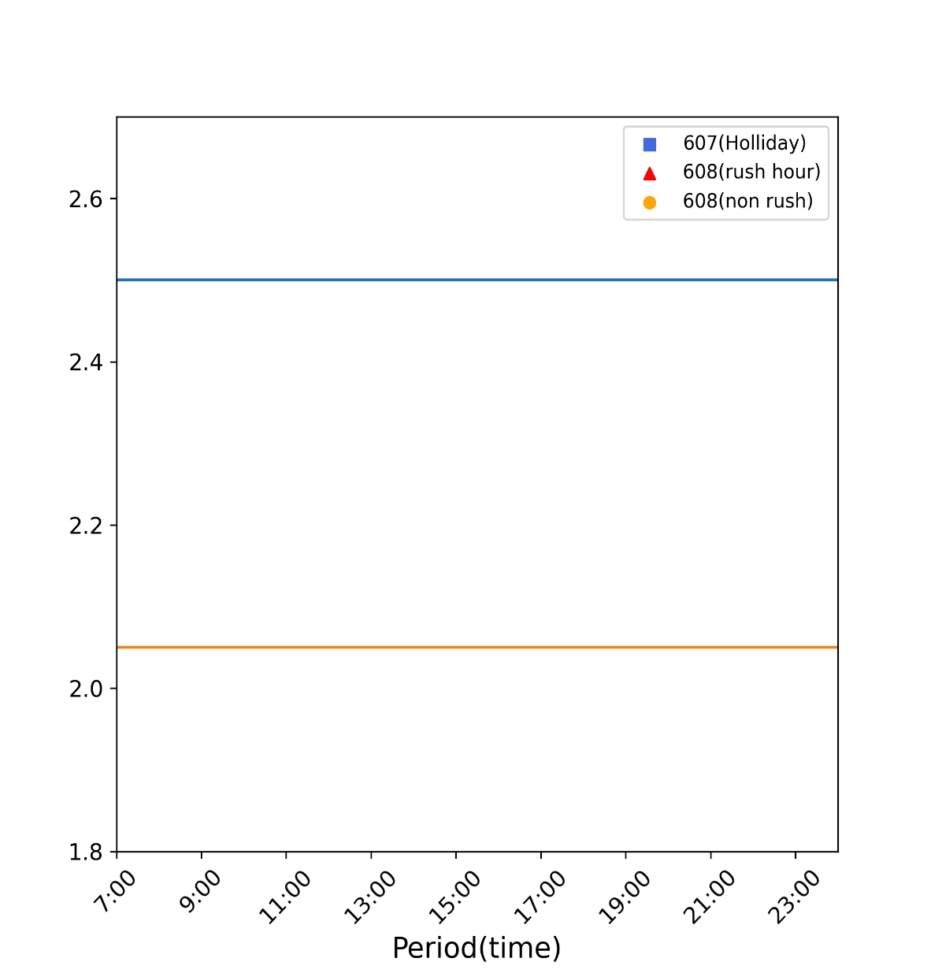
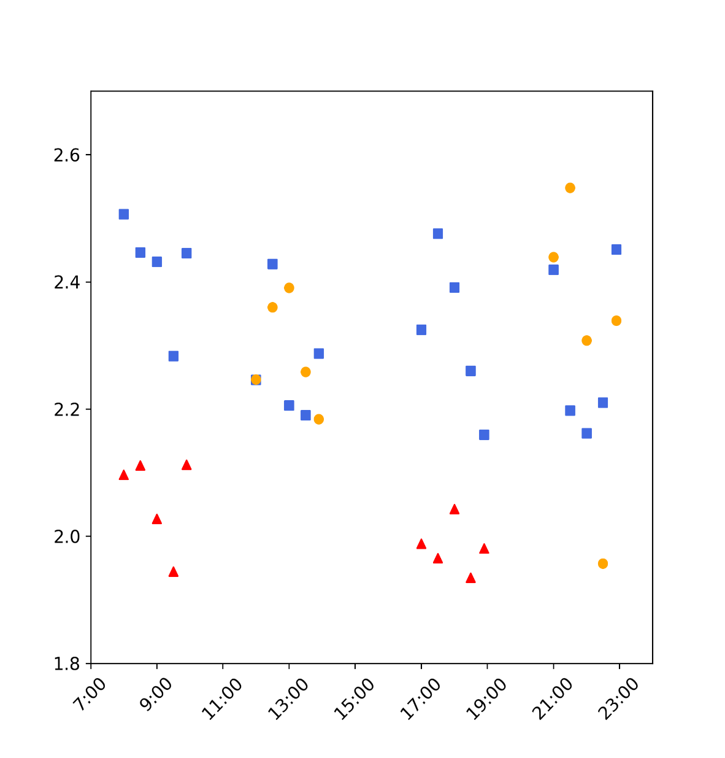
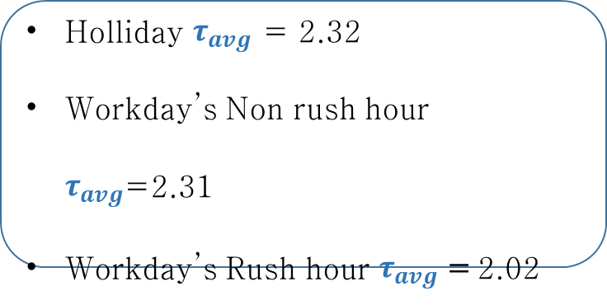
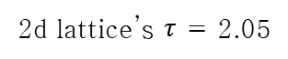

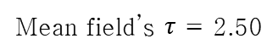
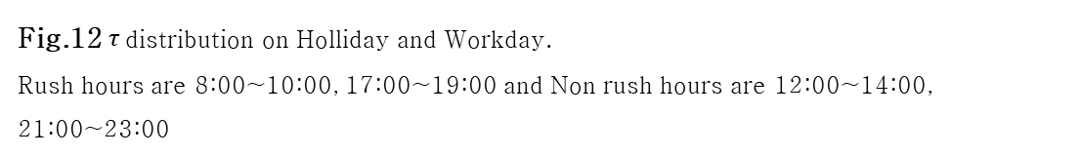
Universality
: rush hour
Holliday $τ_{avg}$ = 2.32
Workday’s Non rush hour $τ_{avg}$=2.31
Workday’s Rush hour $τ_{avg}=$2.02
: non rush hour
Mean field’s $τ$ = 2.50
$τ$
2d lattice’s $τ$ = 2.05
Fig.12 $τ$distribution on Holliday and Workday.
Rush hours are 8:00~10:00, 17:00~19:00 and Non rush hours are 12:00~14:00, 21:00~23:00
Time
Notes:
포쿨랴아션 이론에서는 차원에따라서 유니버살리티를 갖습니다. 이 말은 cluster size distribution 을 찍어서 기울기 타우 값을 확인해보면 네트워크가 어떤 차원에서 처럼 행동하는지를 알 수 있다는 얘기입니다.
타우 값이 2.05 정도되면 2차원 격자 구조인 네트워크처럼 행동하고 2.50 정도되면 여기 mean field라고 써놨는데 모든 공간과 다 인터렉션 한다는 뜻으로 6차원이상의 고차원적인 상호작용을 하는 networ를 뜻합니다
저는 휴일과 평일 2틀치를 각각 20개의 시간대로 나누어 rush hour 일와 non rush hour 일때의 타우 값을 찍어보았습니다.
보시면 평일의 rush hour 일때의 타우값을 보면 2.02로 2차원 격자 구조 같은 상호작용을 하겠구나라고 생각할 수 있고
평일의 non rush hour와 휴일의 전 period는 평균 2.32 정도로 mean field의 타우값과 비슷하게 나타나 고차원에서 상호작용을 하는 네트워크 처럼 행동하겠구나 라는 것을 알 수 있었습니다.

Slide 11
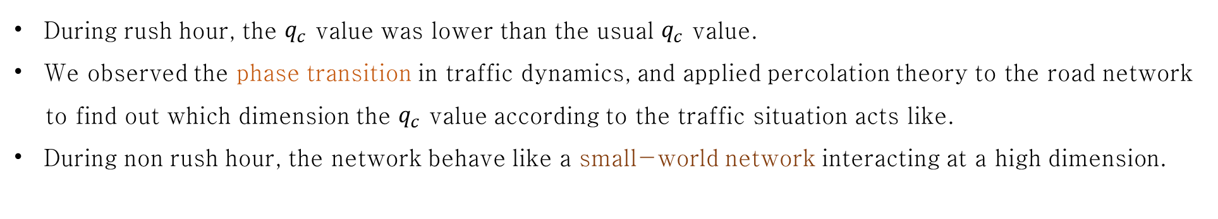
Conclusion
During rush hour, the $q_{c}$ value was lower than the usual $q_{c}$ value.
We observed the phase transition in traffic dynamics, and applied percolation theory to the road network
to find out which dimension the $q_{c}$ value according to the traffic situation acts like.
During non rush hour, the network behave like a small-world network interacting at a high dimension.
Betweenness centrality
Optimize
the traffic Jam
Critical exponent
Notes:
교통역학에서의 상전이를 관찰했으며, 도로네트워크에 퍼콜레이션 이론을 적ㅇ용하여 교통사황에 따른 임계지수가 어느 차원처럼 행동라는지알아보았다.
앞서 말했듯이 같은 네트워크 구조에서 휴일이나 평일의 출퇴근 시간이 아닌 경우 고차원적인 상호작용을 한다고 했는데 이는 small world network처럼 행동한다고 볼 수 있습니다. 왜냐하면 Small world network란 몇번의 과정을 거치지 않고도 멀리있는 교차로로 이동할 수 있는 네트워클를 말하는데, rush hour가 아니거나 휴일일떼 교통상황이 원활하여 높은 속력으로 운용되는 장거리 도로의 연결 비율이 높기 때문입니다.
아무리 도로가 많은 도시라고 할지라도 길이 항상 막혀 있으면 역할을 하지 못하는 도로가 된다. 비교적 많은 시간 동안 제 역할을 할 수 있는 위치에 대로가 존재한다면, 원활한 도로들의 클러스터 크기가 오랫동안 크게 유지될 것이다.
1학기 때 연구했던 매개중심성이라는 척도와 본 연구에서 진행한 퍼콜레이션 임계지수 측정을 통해 도로를 설계한다면 교통체증 최적화에 도움이 될 것 같습니다. 한칸은 비워놨는데 매개중심성과 임계지수 이외에도 교통에 영향을 주고 분석할 수 있는 척도들이 있을텐데 관심있으신 분은 해보시면 좋을 것 같고 만약에 제가 대학원에 가게 된다면 열심히 해보겠습니다.

Slide 12

References
[1] Feng Guo, Dongqing Zhang, Yucheng Dong(2019)
Urban link travel speed dataset from a megacity road network. Scientific Data 6(61)
[2] Guanwen Zeng, Daqing Li(2019) Switch between critical percolation modes in city traffic dynamics. PNAS 116(1), 23-28
Thank you
Question?
Email address: t01094715372@gmail.com

Slide 13

Thanks!
please contact me! :D
Complexity Science Group
Hanyang University ERICA
Youngjai Park¹**, Hye Jin Park^{2,3}*, Seung-Woo Son^{1†}
¹Department of Applied Physics, Hanyang University, Korea
²Department of Evolutionary Theory, Max-Planck Institute for Evolutionary Biology, Germany
³Statistical Physics of Ecology and Evolution, APCTP, Korea
** : youngjai.park16@gmail.com
* : hyejin.park@apctp.org
† : sonswoo@hanyang.ac.kr

Slide 14
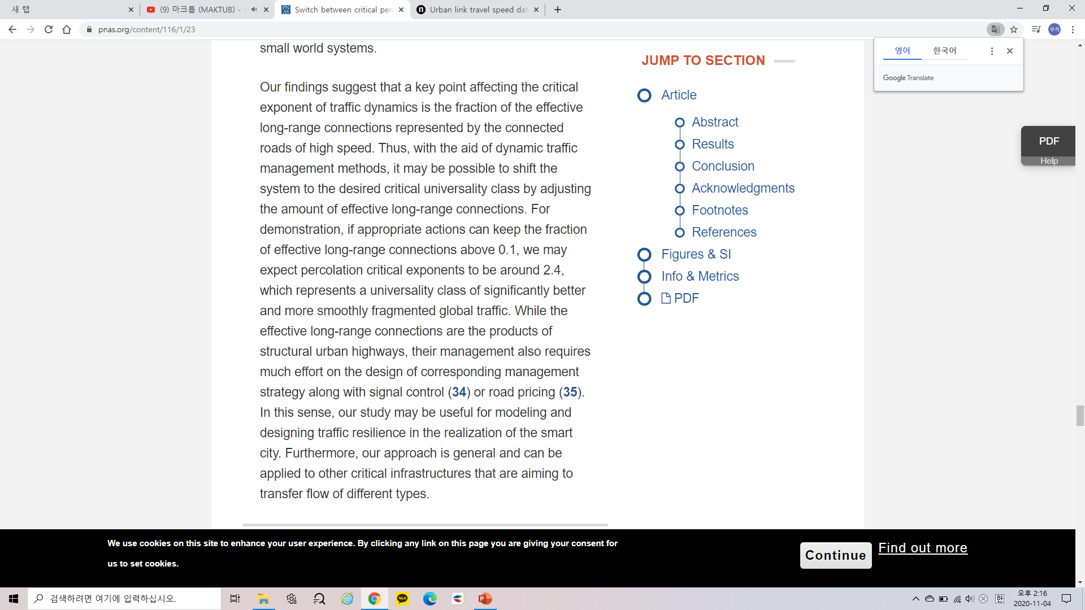

Slide 15
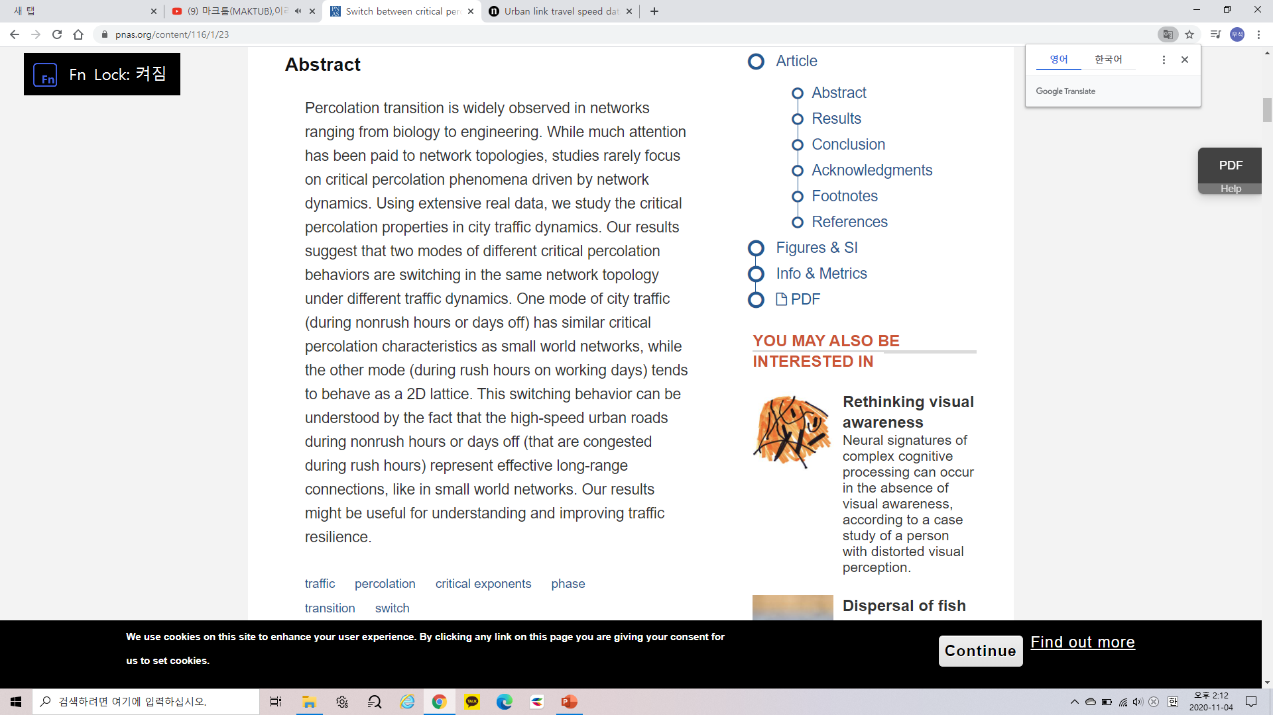
Notes:
Percolation 전이는 생물학에서 공학에 이르는 네트워크에서 널리 관찰됩니다. 네트워크 토폴로지에 많은주의를 기울 였지만 연구는 네트워크 역학에 의해 주도되는 중요한 침투 현상에 거의 초점을 맞추지 않습니다. 광범위한 실제 데이터를 사용하여 도시 교통 역학에서 중요한 여과 특성을 연구합니다. 우리의 결과는 서로 다른 중요한 여과 동작의 두 가지 모드가 서로 다른 트래픽 역학 하에서 동일한 네트워크 토폴로지에서 전환되고 있음을 시사합니다. 도시 교통의 한 모드 (근무 시간 또는 휴일 동안)는 small world network와 유사한 중요한 여과 특성을 갖는 반면 다른 모드 (근무일 러시아워 동안)는 2D 격자로 작동하는 경향이 있습니다. 이러한 전환 동작은 러시아워가 아닌 시간 또는 휴일 동안 (러시아워 동안 혼잡 한) 고속 도시 도로가 small world network 와 같이 효과적인 장거리 연결을 나타낸다는 사실로 이해할 수 있습니다. 우리의 결과는 트래픽 탄력성을 이해하고 개선하는 데 유용 할 수 있습니다.

Slide 16
